Slide 1
Predspracovanie obrazu
Gonzales, Woods: Digital Image Processing 2002
kapitola: Image restoration
Sonka, Hlavac, Boyle: Image Processing, Analysis and Machine vision, kapitola: Image pre-processing
Szeliski: Computer Vision: Algorithms and Applications
kapitola: Image processing

Slide 2
Predspracovanie obrazu
operácie s obrazmi na najnižšej úrovni abstrakcie
aj vstup aj výstup sú ikonické dáta

Slide 3
Cieľom predspracovania je zlepšenie kvality obrazových dát, ktorá potlačí neželané deformácie a skreslenia alebo zlepší niektoré črty obrazu, ktoré sú dôležité z hľadiska ďalšieho spracovania.
Niekedy vylepšovanie (enhancement) a rekonštrukcia (restoration) obrazu

Slide 4
Existujú 4 základné typy metód predspracovania:
Jasové transformácie– transformácia závisí od vlastností pixla samotného
Geometrické transformácie
Lokálne predspracovanie – transformácie závisí od samotného pixla a jeho okolia
Rekonštrukcia obrazu – niekedy nepatrí, rieši chyby pri snímaní

Slide 5
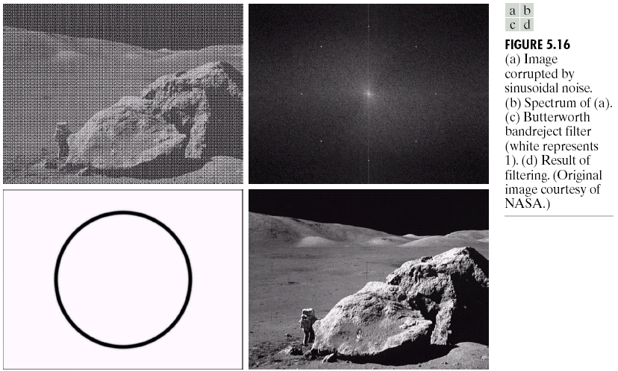
Lokálne predspracovanie
Metódy lokálneho predspracovania používajú malé okolie obrazového bodu (obyčajne štvorcové)
zo vstupného obrazu vytvoríme novú jasovú hodnotu obrazového bodu vo výstupnom obraze.
Také operácie sa nazývajú filtrácie.

Slide 6
Predspracovanie môže sledovať dva ciele: vyhladzovanie a detekciu (zvýraznenie) hrán.
  vyhladzovanie – rozostruje hrany, lebo potláča vyššie frekvencie
  detekcia hrán – zvýrazňuje vyššie frekvencie, zvýrazňuje aj šum
  to je protichodné, ale niektoré techniky robia oboje
Iná klasifikácie metód lokálneho predspracovania rozlišuje lineárne a nelineárne transformácie.

Slide 7
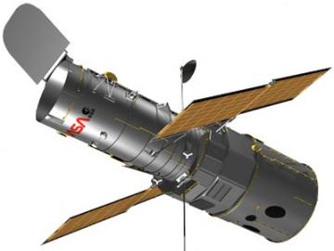
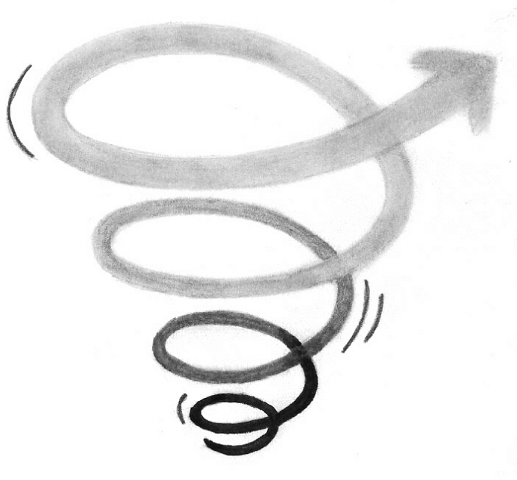

Noise and Images
The sources of noise in digital images arise during image acquisition (digitization), transmission and processing
  Imaging sensors can be affected by ambient conditions
  Interference can be added
  to an image during transmission

Slide 8
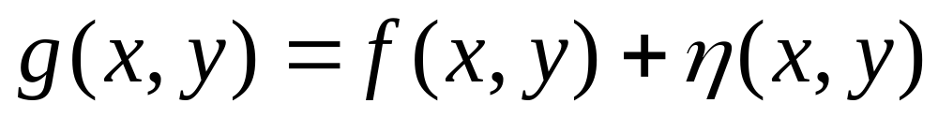
Noise Model
We can consider a noisy image to be modelled as follows:
f(x, y) is the original image pixel,
η(x, y) is the noise term and
g(x, y) is the resulting noisy pixel
If we can estimate the model it will help us to figure out how to restore the image

Slide 9
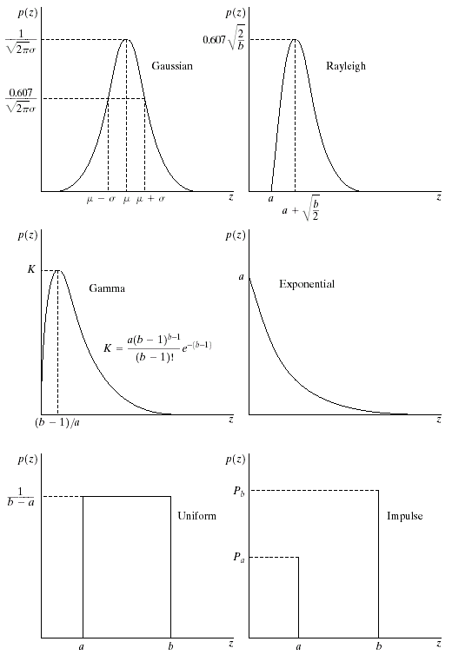

Noise Models
There are many different models for the image
noise term η(x, y):
Gaussian – poor ilum, high temp.
  Most common model
Rayleigh - range imaging
Erlang (Gamma) – laser imaging
Exponential - laser imaging
Uniform
Impulse - digitalization
  Salt and pepper noise
Gaussian
Rayleigh
Erlang
Exponential
Images taken from Gonzalez & Woods, Digital Image Processing (2002)
Uniform
Impulse

Slide 10
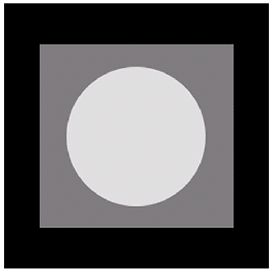
Noise Example
The test pattern to the right is ideal for demonstrating the addition of noise
The following slides will show the result of adding noise based on various models to this image
Image
Images taken from Gonzalez & Woods, Digital Image Processing (2002)
Histogram to go here
Histogram

Slide 11
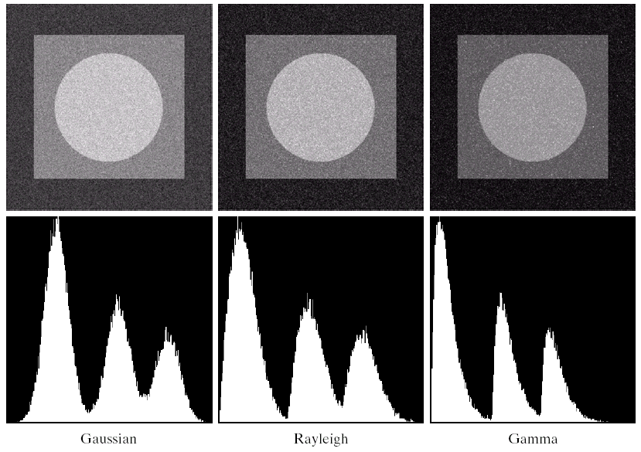
Noise Example (cont…)
Images taken from Gonzalez & Woods, Digital Image Processing (2002)
Gaussian
Rayleigh
Erlang

Slide 12
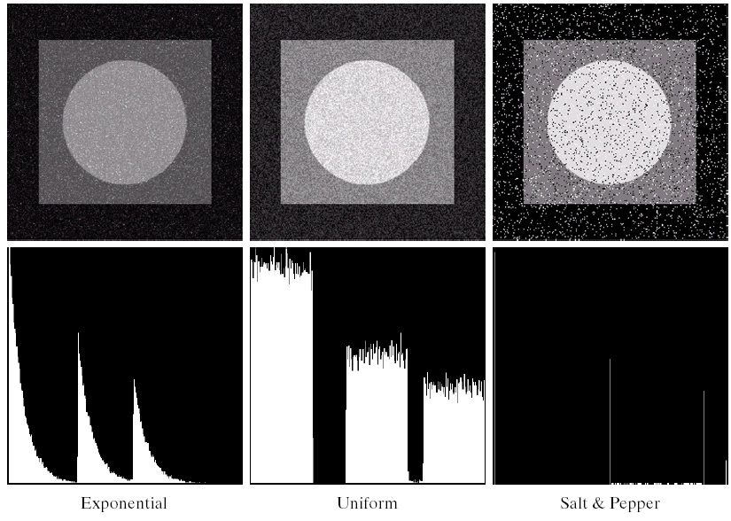
Noise Example (cont…)
Images taken from Gonzalez & Woods, Digital Image Processing (2002)
Histogram to go here
Exponential
Uniform
Impulse

Slide 13
Filtrovanie obrazu
Lineárne filtre
  Výsledná hodnota pixla je vážený súčet okolitých pixlov (mean, …)
Nelineárne filtre
  Median filtering
  Bilaterálny filtering
  …
Morfológia – na nasledujúcej prednáške

Slide 14
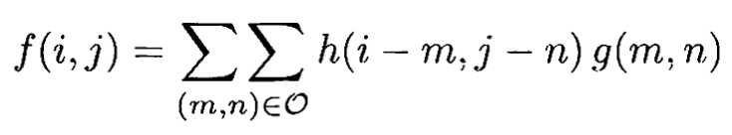
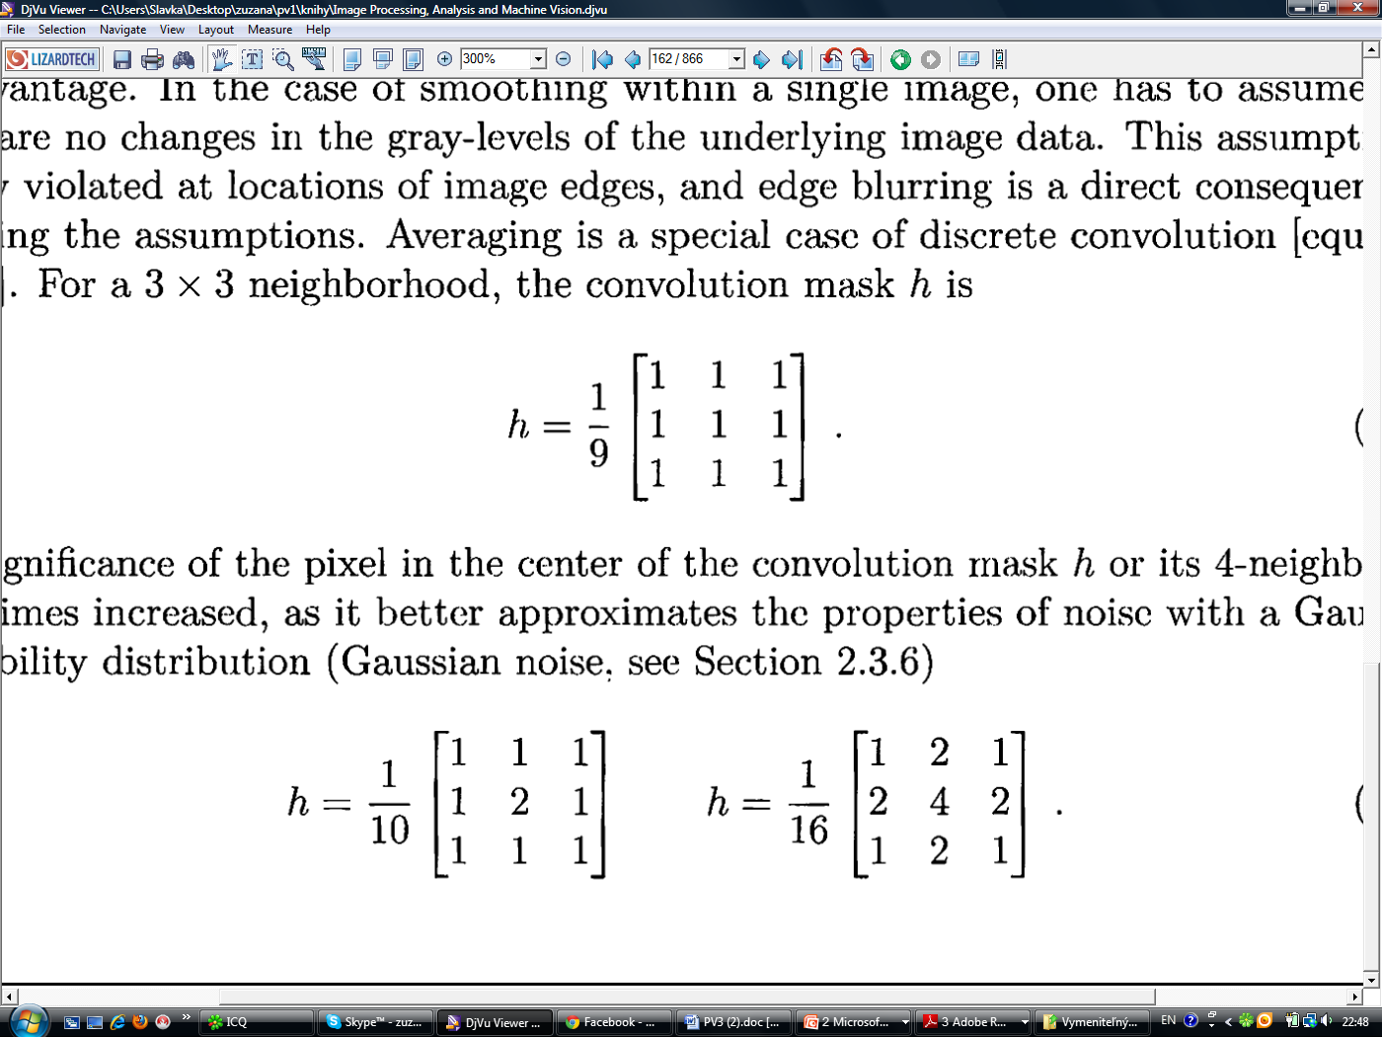
Vyhladzovanie
založené na priemerovaní a jeho modifikáciách, alebo na usporiadaných filtroch (ako medián)
Ekvivalentne diskrétnej konvolúcii s kernelom h

Slide 15
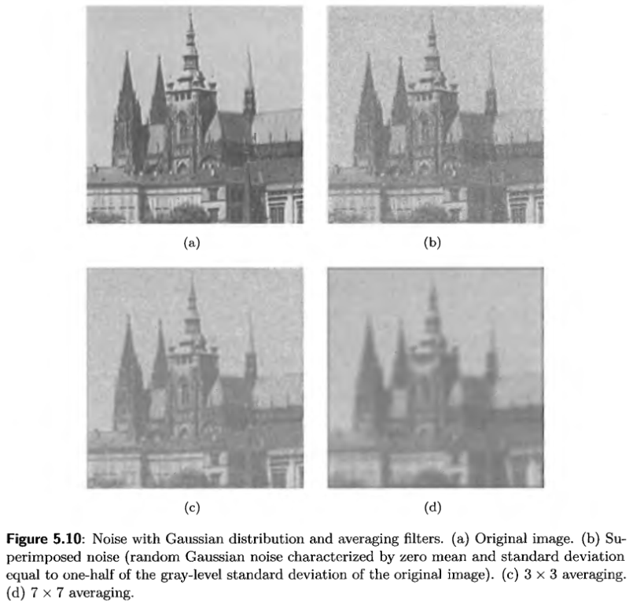

Slide 16
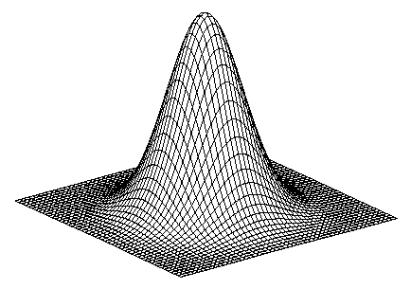
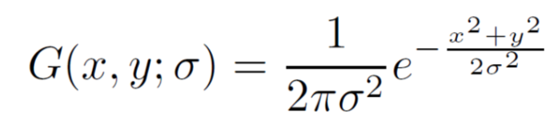
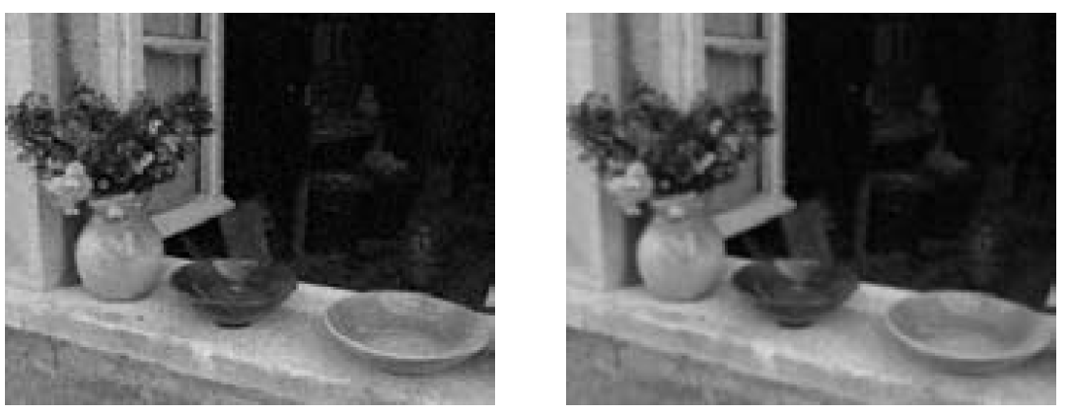
Gaussov filter
Gaussian
Vyhladenie obrazu
Vhodný pri odstraňovaní
Gaussovho šumu

Slide 17
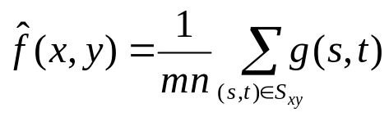
Filtering to Remove Noise
We can use spatial filters of different kinds to remove different kinds of noise
The arithmetic mean filter is a very simple one and is calculated as follows:
This is implemented as the
simple smoothing filter
Blurs the image to remove
noise
¹/₉ | ¹/₉ | ¹/₉
¹/₉ | ¹/₉ | ¹/₉
¹/₉ | ¹/₉ | ¹/₉

Slide 18
Other Means
There are different kinds of mean filters all of which exhibit slightly different behaviour:
  Geometric Mean
  Harmonic Mean
  Contraharmonic Mean

Slide 19
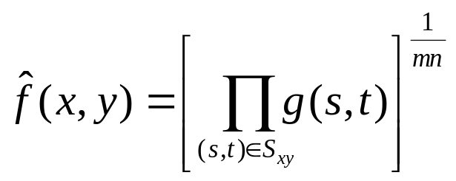
Other Means (cont…)
There are other variants on the mean which can give different performance
Geometric Mean:
Achieves similar smoothing to the arithmetic mean, but tends to lose less image detail

Slide 20
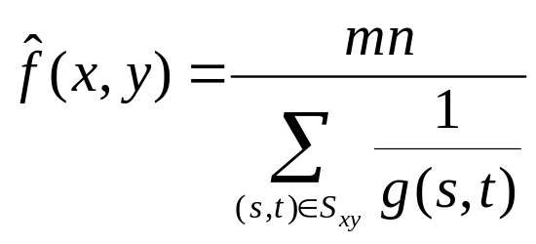
Other Means (cont…)
Harmonic Mean:
Works well for salt noise, but fails for pepper noise
Also does well for other kinds of noise such as Gaussian noise

Slide 21
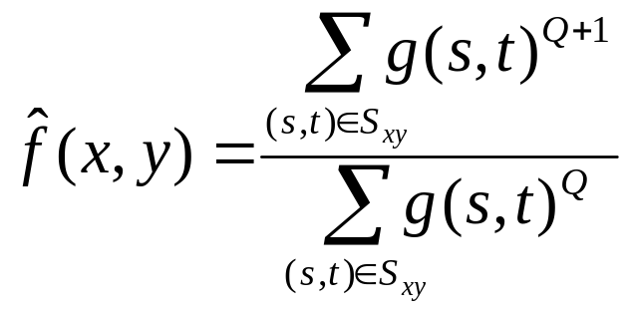
Other Means (cont…)
Contraharmonic Mean:
Q is the order of the filter and adjusting its value changes the filter’s behaviour
Positive values of Q eliminate pepper noise
Negative values of Q eliminate salt noise

Slide 22
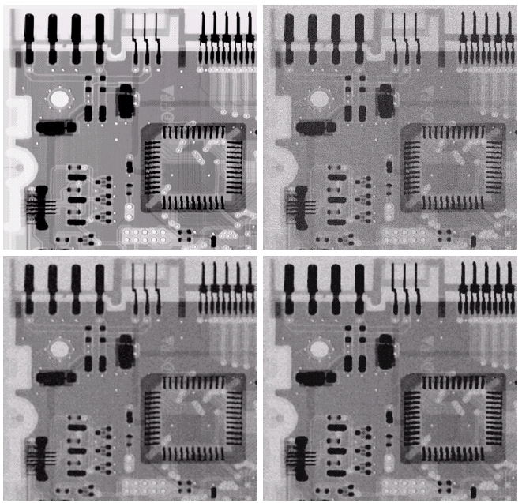
Noise Removal Examples
Image
Corrupted
By Gaussian
Noise
Original
Image
Images taken from Gonzalez & Woods, Digital Image Processing (2002)
After A 3*3
Arithmetic
Mean Filter
After A 3*3
Geometric
Mean Filter

Slide 23
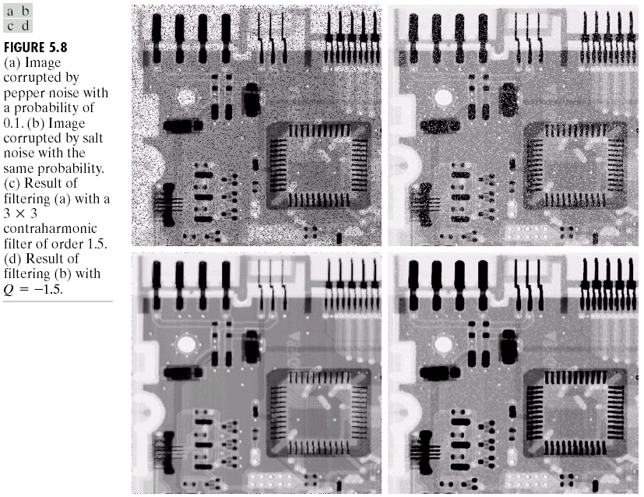
Noise Removal Examples (cont…)
Image
Corrupted
By Pepper
Noise
Images taken from Gonzalez & Woods, Digital Image Processing (2002)
Result of
Filtering Above
With 3*3
Contraharmonic
Q=1.5

Slide 24
Noise Removal Examples (cont…)
Image
Corrupted
By Salt
Noise
Images taken from Gonzalez & Woods, Digital Image Processing (2002)
Result of
Filtering Above
With 3*3
Contraharmonic
Q=-1.5

Slide 25
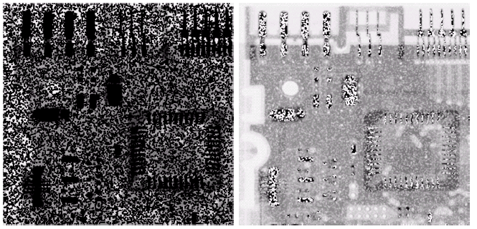
Contraharmonic Filter
Choosing the wrong value for Q when using the contraharmonic filter can have drastic results
Images taken from Gonzalez & Woods, Digital Image Processing (2002)
Q=1.5 Q=-1.5 Q=1.5 Q=-1.5
Notes:
Dole vlavo: Contraharmonic filter size 3x3 , Q=-1,5
Dole vpravo :Contraharmonic filter size 3x3 , Q=1,5

Slide 26
Nelineárne filtre
Filtre založené na usporiadaní pixlov
  Median filter
  Max and min filter
  Midpoint filter
  Alpha trimmed mean filter
Images taken from Gonzalez & Woods, Digital Image Processing (2002)

Slide 27
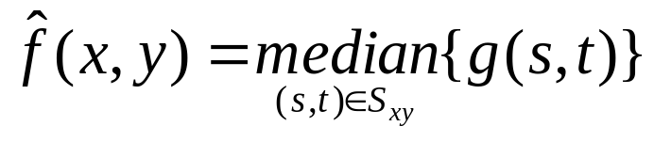
Nelineárne filtre
Median Filter:
Excellent at noise removal, without the smoothing effects that can occur with other smoothing filters
Particularly good when salt and pepper noise is present

Slide 28
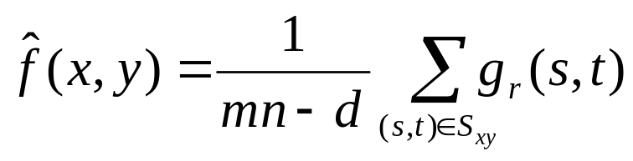
Nelineárne filtre
Alpha-Trimmed Mean Filter:
We can delete the d/2 lowest and d/2 highest grey levels
So g_{r}(s, t) represents the remaining mn – d pixels

Slide 29
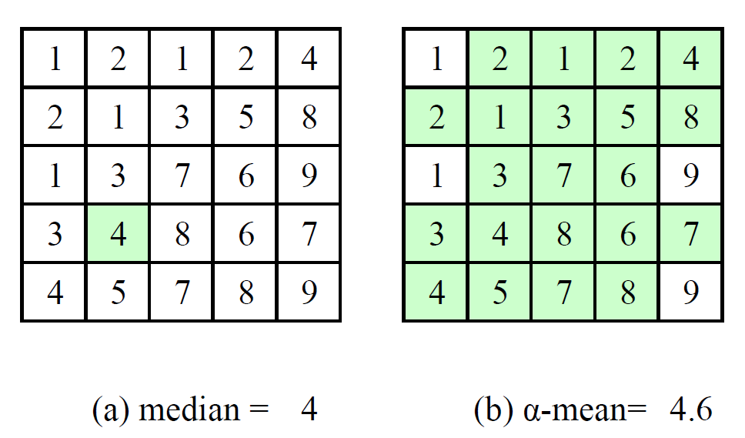
Nelineárne filtre
Median filtering
  Pri filtrovaní snímacieho šumu (shot noise)
Alfa trimmed mean
  Odstránim najmenšiu a najväčšiu hodnotu

Slide 30
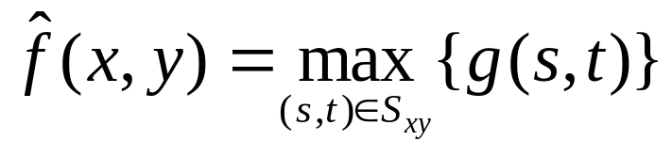
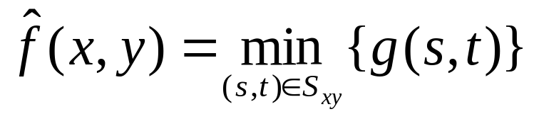
Nelineárne filtre
Max Filter:
Min Filter:
Max filter is good for pepper noise and
min is good for salt noise

Slide 31
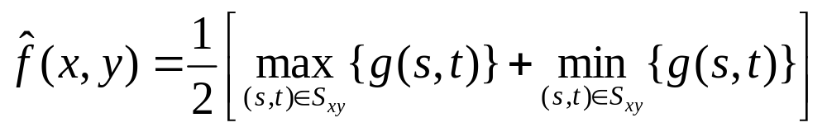
Nelineárne filtre
Midpoint Filter:
Good for random Gaussian and uniform noise

Slide 32
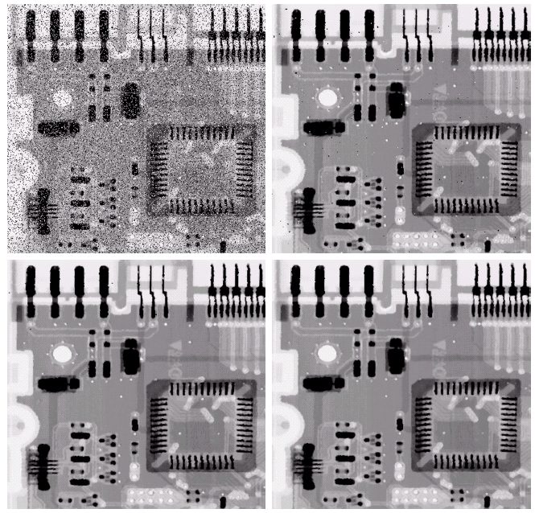
Noise Removal Examples
Image
Corrupted
By Salt And
Pepper Noise
Result of 1
Pass With A
3*3 Median
Filter
Images taken from Gonzalez & Woods, Digital Image Processing (2002)
Result of 2
Passes With
A 3*3 Median
Filter
Result of 3
Passes With
A 3*3 Median
Filter

Slide 33
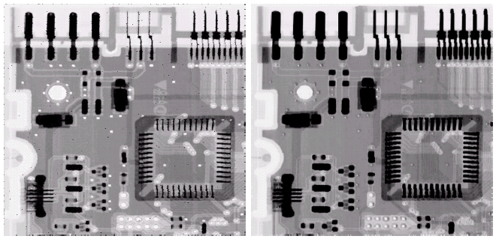
Noise Removal Examples (cont…)
Image
Corrupted
By Pepper
Noise
Image
Corrupted
By Salt
Noise
Images taken from Gonzalez & Woods, Digital Image Processing (2002)
Result Of
Filtering
Above
With A 3*3
Max Filter
Result Of
Filtering
Above
With A 3*3
Min Filter

Slide 34
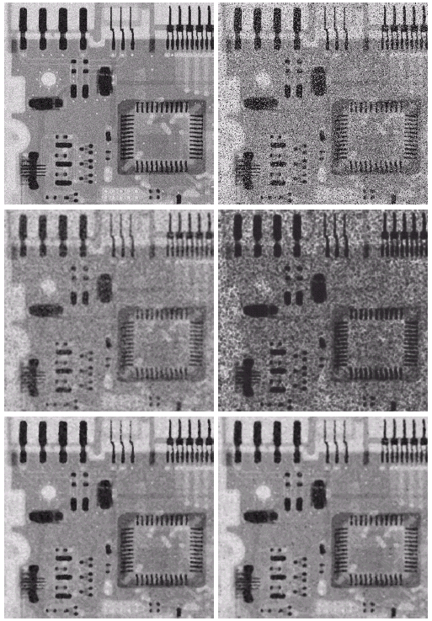
Noise Removal Examples (cont…)
Image
Corrupted
By Uniform
Noise
Image Further
Corrupted
By Salt and
Pepper Noise
Filtered By
5*5 Arithmetic
Mean Filter
Filtered By
5*5 Geometric
Mean Filter
Images taken from Gonzalez & Woods, Digital Image Processing (2002)
Filtered By
5*5 Median
Filter
Filtered By
5*5 Alpha-Trimmed
Mean Filter

Slide 35
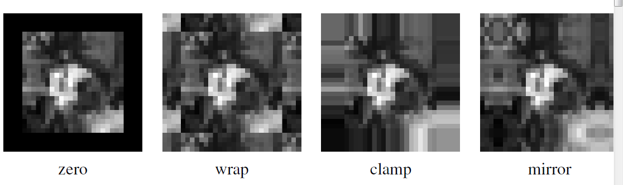
Riešenie okrajov
Nula
Konštanta – pevne daná farba okrajov
Clamp - Opakovanie okrajových pixelov
Wrap – Opakovanie cyklicky
Zrkadlovo

Slide 36
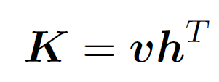
Separabilné filtre
Konvolúcia maskou kxk stojí k² operácií pre každý pixel
Niektoré masky môžu byť rozložené na 1D masky – horizontálne a vertikálne
cena sa zníži na 2k operácií pre každý pixel
Notes:
Najprv prejdem obraz horizontalnou maskou a na vzniknuty obraz aplikujem vertikalnu. Alebo vise verza.

Slide 37
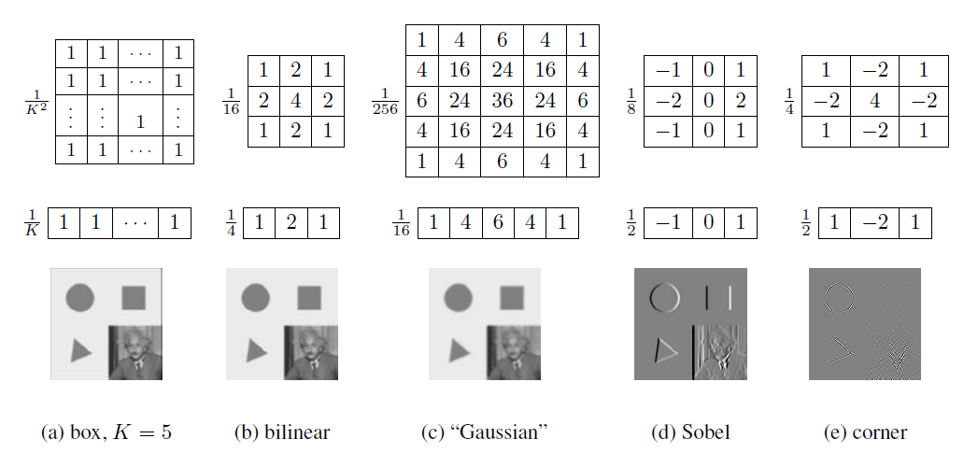
Separabilné filtre

Slide 38
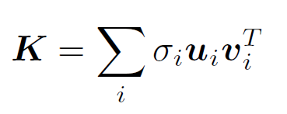


Ako zistíme či je kernel separabilný?
Použitím SVD – singulárny rozklad matice
Ak iba 1. singulárna hodnota je nenulová kernel je separabilný
vertikálny kernel
horizontálny kernel

Slide 39
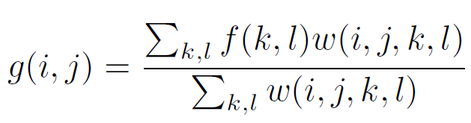
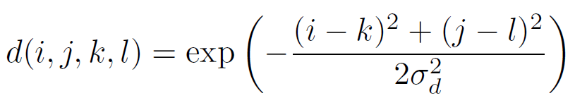
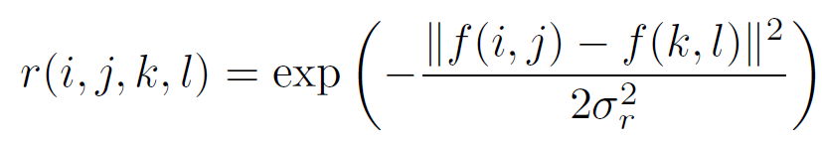
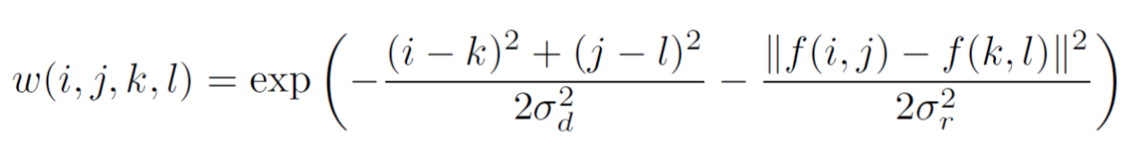
Bilateral filtering
Hodnota výsledného pixla závisí od váženej kombinácie okolitých pixlov
váhový koeficient w závisí od domain kernela (Gaussian)
a na dátach závislom range kernely
Prenásobením dostaneme na dátach závislú bilaterálnu váženú funkciu
Notes:
the domain kernel is the usual Gaussian,
the range kernel measures appearance (intensity) similarity to the center pixel, and
the bilateral filter kernel is a product of these two.

Slide 40
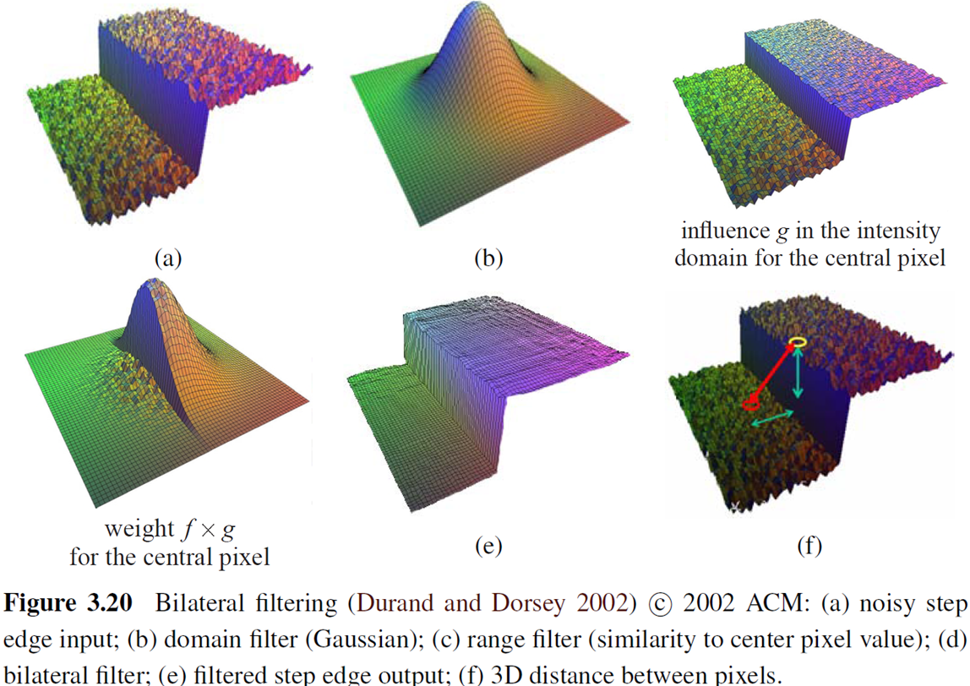
http://people.csail.mit.edu/fredo/PUBLI/Siggraph2002/DurandBilateral.pdf

Slide 41
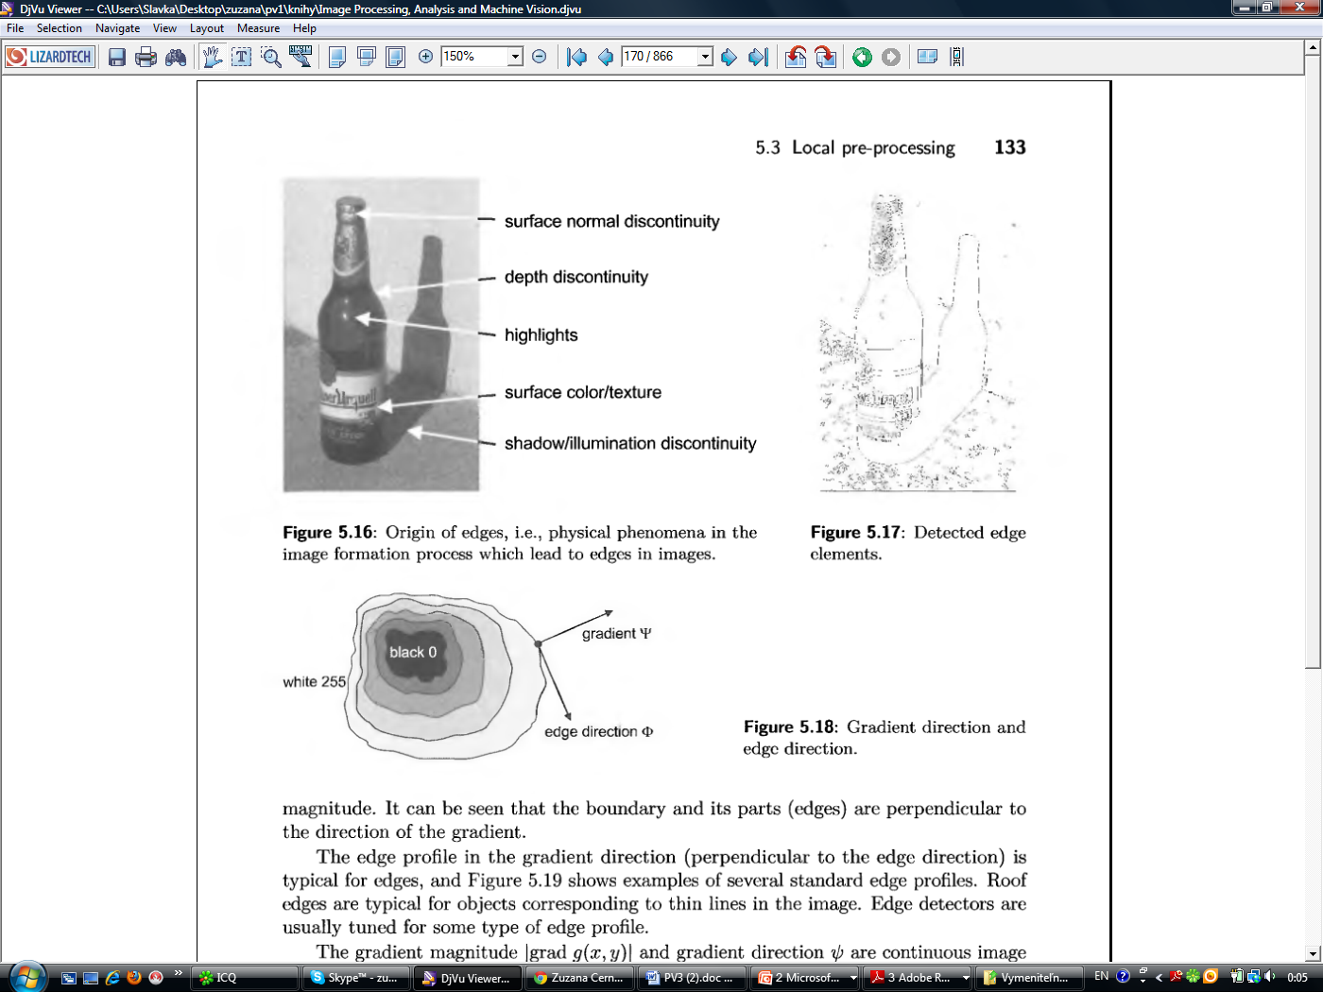
Detekciu hrán
robíme cez gradientné operátory
Veľkosť gradientu a smer
Ak sa intenzity v danom okolí bodu príliš nelíšia - pravdepodobne tam nie je hrana
Ak sa líšia - bod môže patriť hrane

Slide 42
Sú tri druhy gradientných operátorov
  aproximujúce prvú deriváciu obrazovej funkcie, ktoré sú založené na diferenciách – obvykle majú viacero masiek, okrem Laplaciánu, orientácia sa určuje ako najlepšia zhoda viacerých vzorov
  založené na zero-crossing druhej derivácie obrazovej funkcie (Marr-Hildrethovej operátor, Cannyho operátor)
  založené na predstave obrazovej funkcie mapovanej parametrickým modelom hrán

Slide 43
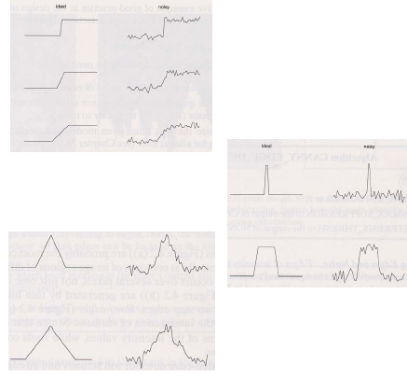
Typy hrán
schod
rampa
skutočné hrany - šum
čiara
hrebeň
strecha

Slide 44
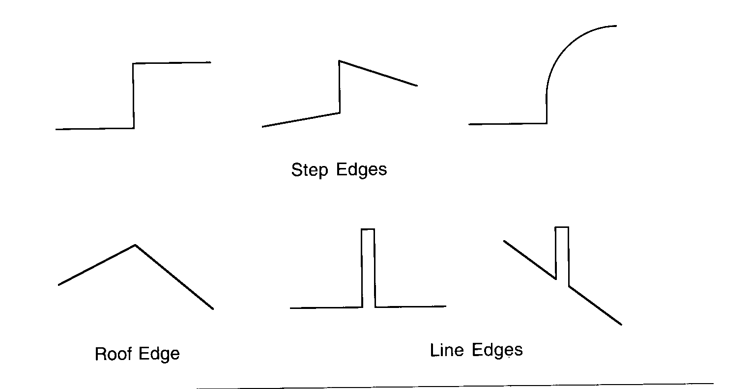


Typy hrán

Slide 46
Metódy hľadania hrán
konvolučné masky
diskrétna aproximácia diferenciálnych operátorov (miera zmeny intenzity)
Informácia o:
  existencia ✓
  orientácia ?

Slide 47
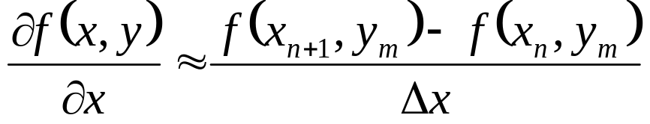
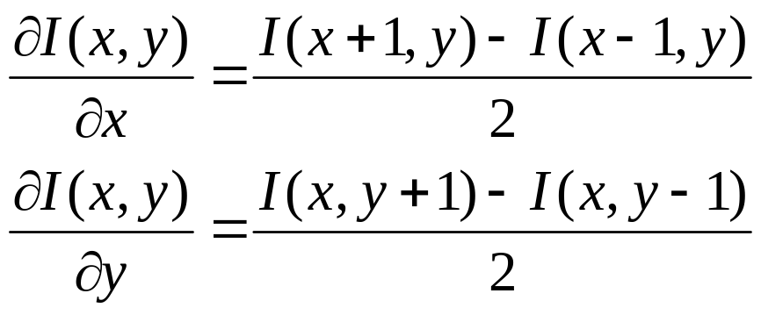
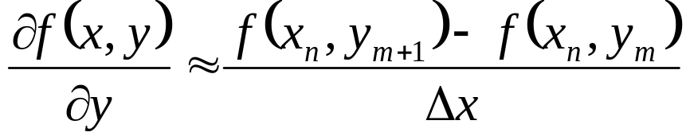

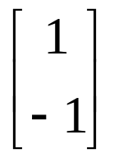
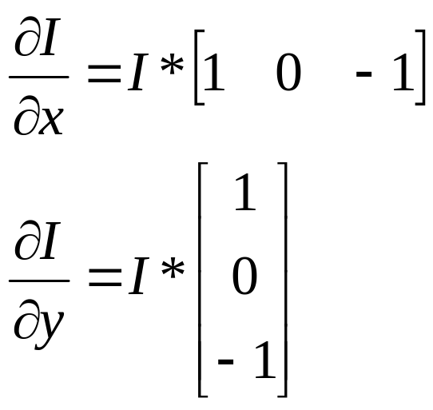
Diferencovanie 2D

Slide 48
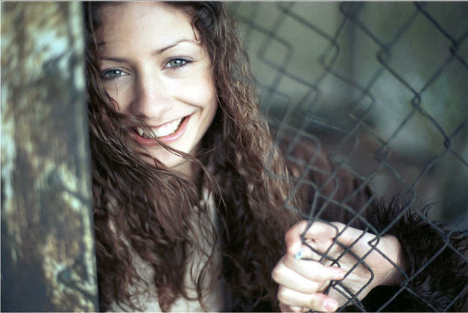
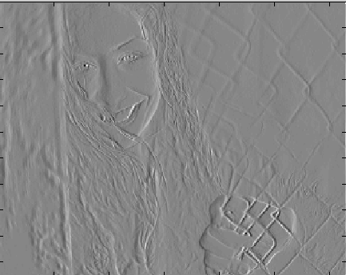

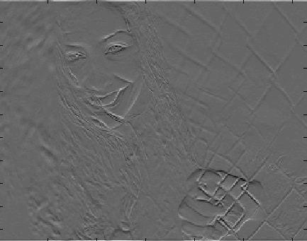

Diferencovanie
I
Ktorý obrázok je I_{x}?

Slide 49



Diferencovanie a šum

Slide 50




Vyhladenie
prah 20
prah 50
originál
Gaussovské vyhladenie

Slide 51




Následky šumu

Slide 52





Vyhladenie

Slide 53







Gradient
Gradient:
Smer – najväčšia zmena intenzity
Smer gradientu:
Veľkosť gradientu:

Slide 54





Gradient / hrany
Sila (dôležitosť) hrany = veľkosť gradientu
Smer hrany = smer gradientu – 90°
Notes:
The two-dimensional function in the left diagram is represented by contour lines in the right diagram, where arrows indicate the gradient of the function at different locations. Obviously, the gradient is always pointing in the direction of the steepest increase of the function.

Slide 55
Diferenčné gradientné operátory
možno vyjadriť pomocou konvolučných masiek; dostaneme Robertsov, Prewittov, Sobelov, Robinsonov a Kirschov operátor.
Hlavnou nevýhodou konvolučných hranových detektorov je ich závislosť na škálovaní a citlivosť na šum.
Väčšinou existuje málo rozumných dôvodov pre výber konkrétnej veľkosti okolia operátora.

Slide 56


Gradient

Slide 57
Roberts
-1 | 0
0 | 1
Najjednoduchšie masky
0 | -1
1 | 0
Len body hrán
Nie orientácia
Vhodné pre binárne obrazy
Nevýhody:
  Veľká citlivosť na šum
  Nepresná lokalizácia
  Málo bodov na aproximáciu gradientu

Slide 58


Sobel
Hľadá horizontálne a vertikálne hrany
Konvolučné masky:
Dlhší výpočtový čas v porovnaní s Robertsom
Menej citlivý na šum

Slide 59






Sobel
I
prahovanie
hrany

Slide 60



Sobel

Slide 61




Sobel

Slide 62


Prewitt
Podobne ako Sobel
Masky:

Slide 63


Prewitt

Slide 64



Prewitt

Slide 65




Kirsch - kompas operátor
Rotujúca maska
Smery: 0°, 45°, 90°, 135°, ...
Sila hrany – maximum cez jednotlivé masky
Smer hrany – maska dávajúca maximum
...

Slide 66




Robinson

Slide 67

Robinson Kirsch Prewitt Sobel

Slide 68
Zisťovanie prechodu nulou (Zero‑crossing) druhej derivácie
je robustnejšia metóda ako gradientné operátory malej veľkosti – počíta sa ako Laplacián z Gaussiánov (LoG) alebo ako diferencia Gaussiánov (DoG).
prečo druhá derivácia ?
  lebo prechod nulou sa zisťuje ľahšie ako extrém pri prvej derivácii
ako môžeme počítať druhú deriváciu robustne ?
  najprv obraz vyhladiť (na vyhladenie sa použije Gaussovský filter) a potom urobiť druhú deriváciu

Slide 69
  vzorce – Gaussián alebo Gaussovský filter G(x,y) je daný ako
  kde x a y sú obrazové súradnice a σ je štandardná odchýlka súvisiaceho rozdelenia pravdepodobnosti.
  Parameter σ je jediným parametrom filtra a je úmerný veľkosti okolia, v ktorom filter pôsobí.
  rozmer konvolučných masiek narastá s rastúcim σ (väčšie σ znamená, že len výraznejšie zmeny budú zachytené)
  Obrazové body, ktoré sú vzdialenejšie od centra filtra majú menší vplyv, tie, čo sú vzdialené viac ako 3σ majú zanedbateľný vplyv.

Slide 70




Druhá derivácia

Slide 71

Laplacián
Konvolúcia [1, -2, 1]
- je izotropný operátor, na všetky zmeny reaguje rovnako

Slide 72



Slide 73

Laplacián
0
1
0
1
-4
1
0
1
0
1
1
1
Nevýhody:
  Veľmi citlivý na šum
  Produkuje dvojité hrany
  Neurčuje smer hrany
1
-8
1
1
1
1

Slide 74






Laplacián
3×3
5×5
7×7

Slide 75




Laplacián Gaussiánu
Marr – Hildreth operátor, LoG operátor
Vyhladenie pomocou 2D Gaussiánu
Následná aplikácia Laplaciánu
Notes:
Pascal triangle…

Slide 76



Laplacián Gaussiánu
Laplacian of Gaussian
Gaussian

Slide 77



deriváciu Gaussovho filtra v hranatej zátvorke si môžeme predvypočítať analyticky, pretože nezávisí na obrazovej funkcii.
substitúciou r²=x²+y² prevedieme Gaussián na 1D prípad, vypočítame 2. deriváciu a po spätnom využití substitúcie dostaneme konvolučnú masku
Marr-Hildrethovej operátora

Slide 78


Slide 79

  príklad diskrétnej aproximácie na 17x17

Slide 80

Rozdiel Gaussiánov
Aproximácia LoG operátora – DoG
Rozdiel Gaussiánov s dostatočne rozdielnymi σ
σ₁/ σ₂ = 1.6
LoG (σ = 12.35)
DoG (σ₁ = 10, σ₂ = 16)

Slide 81










Slide 82
Škálovanie v spracovaní obrazu
  nie je jednoduché nájsť vhodnú škálu, treba hľadať a skúšať, žiadna nemusí byť úplne najlepšia
  Marrova téza – ak sa hrana vyskytuje v obrazoch s rôznou škálou, tak zodpovedá reálnej hrane
  Špecifickým prístupom k optimálnej škále je Cannyho operátor

Slide 83
Cannyho hranový operátor
je optimálny pre ostré hrany zašumené bielym šumom.
Kritérium optimality je založené na 3 požiadavkách:
  detekovať každú hranu, ale vynechať zdanlivé hrany,
  minimálna lokalizačná chyba medzi skutočnou a detekovanou hranou
  na potlačení viacnásobných odoziev na jednu hranu.

Slide 84
Canny
1) Vyhladenie Gaussiánom
2) Gradientný operátor
    Veľkosť gradientu
    Smer gradientu
3) Výber maxím v danom smere
4) Prahovanie dvoma prahmi

Slide 85


Original
Canny

Slide 86




Canny
Vyhladenie Gaussiánom
Gradientný operátor (Sobel)
    Veľkosť gradientu
    Smer gradientu

Slide 87





Canny
g_{x}
g_{y}

Slide 88

Výber maxím (non-maximum supperssion)
Zisti či pixel je lokálne maximum pozdĺž smeru gradientu
  Treba skontrolovať interpolované body p a r

Slide 89

Výber maxím (non-maximum supperssion)

Slide 90

Canny
90°
135°
2
2
45°
3
1
3
1
M = |∇S|
⊝
0
0
180°
0°
0
0
1
3
225°
1
3
2
2
315°
270°
Notes:
Gradient – zistime smer a velkost

Slide 91
Nasleduje hysterézne prahovanie - prahovanie odoziev hrany s dvoma prahmi
    silná odozva – vracia hranu,
    nízka odozva spojená s blízkosťou vysokej odozvy môže vrátiť hranu)
syntézu príznakov - zistí sa také sigma Gaussiánu, ktoré dáva odozvu väčšiu ako prahovú, a potom sa zväčšuje sigma a agreguje sa získaná informácia
Na rozdiel od Marr-Hildrethovej operátora, ktorý je založený na Laplaciáne a teda nemá orientáciu, tu sa dá robiť aj orientácia.

Slide 92
Canny
T1
T2

Slide 93

Canny príklady
Gauss 5x5, T1=255, T2=1

Slide 94

Canny príklady
Gauss 5x5, T1=255, T2=220

Slide 95

Canny príklady
Gauss 5x5, T1=128, T2=1

Slide 96

Canny príklady
Gauss 9x9, T1=128, T2=1

Slide 97
Canny je výpočtovo náročnejší ako Sobel, Prewitt, Roberts ale dosahuje vo všeobecnosti lepšie výsledky.

Slide 98
Parametrické modely hrán
diskrétnu funkciu intenzity obrazu možno považovať za vzorkovanú a zašumenú aproximáciu určitej spojitej alebo po častiach spojitej funkcie intenzity obrazu.
Keďže jej priebeh nie je známy, odhaduje sa zo známej diskrétnej funkcie a jej vlastností.
Používajú sa po častiach spojité funkcie, ktoré sa nazývajú fazety (alebo plôšky) a model sa nazýva fazetový (plôškový) model.

Slide 99
Najjednoduchší plochý fazetový model, používa konštantné funkcie a okolie pixla je reprezentované funkciami konštantnej intenzity.
lineárne modely, kvadratické a bikubické modely
Príklad: bikubický fazetový model
c_{i} sa odhadujú z okolia obrazového bodu, pomocou metódy najmenších štvorcov, alebo priamo z okolia rozmeru 5 x 5.

Slide 100
Keď už máme fazetové parametre pre každý obrazový bod hrany určíme pomocou extrému 1.derivácie alebo ako prechod nulou druhej derivácie lokálne spojitej fazetovej funkcie.
Určenie hrán je potom presnejšie ako pri diferenčných hranových operátoroch, ale platíme za to náročnosťou výpočtu.

